Slide 1
Къумукъ адабиятдан ачыкъ дарс
6 класс
Къумукъ шаирлени
яратывчулугъунда дав тема
Оьлген демегиз
Оьлмеген олар
Давдан къайтмагъа
Болмай туралар
М.Атабаев

Slide 6
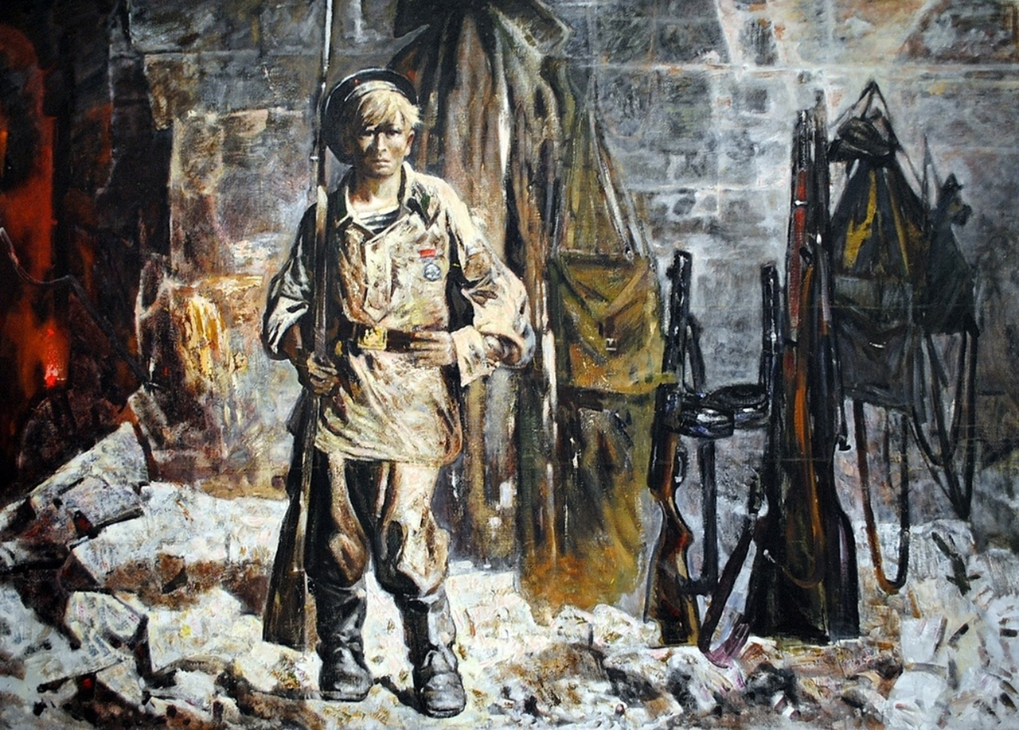

Slide 7
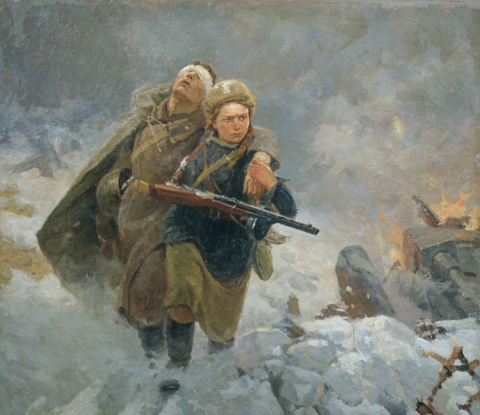

Slide 8
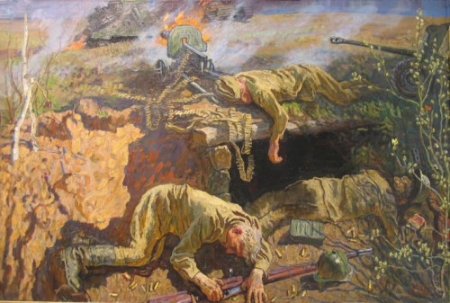

Slide 11
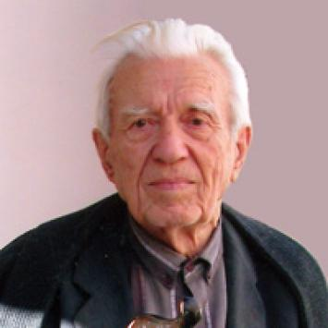
Ибрагим Керимов

Slide 12
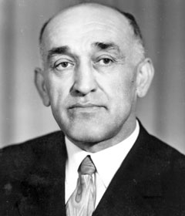
М.С.Яхияев

Slide 13
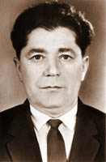
Анвар
Аджиев

Slide 14
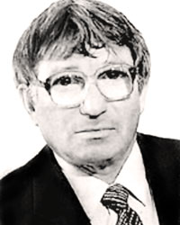
Магомед
Атабаев

Slide 15
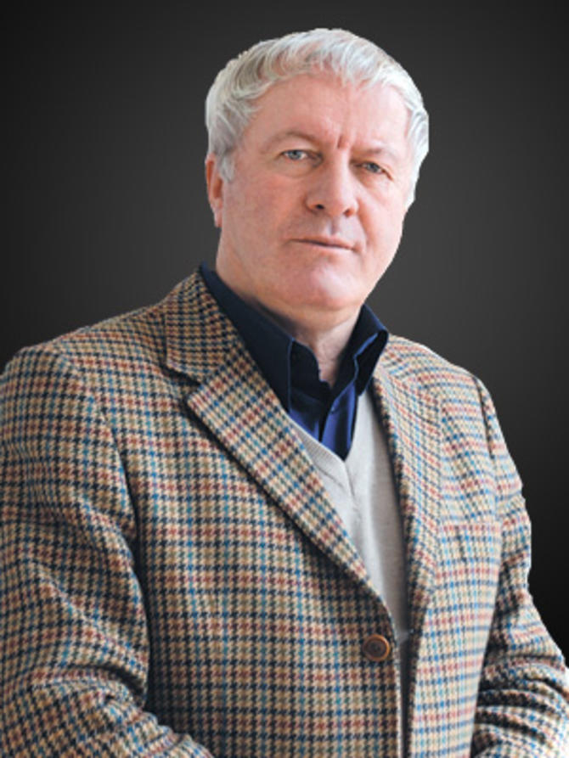
Бадрутдин
Магомедов

